Slide 1
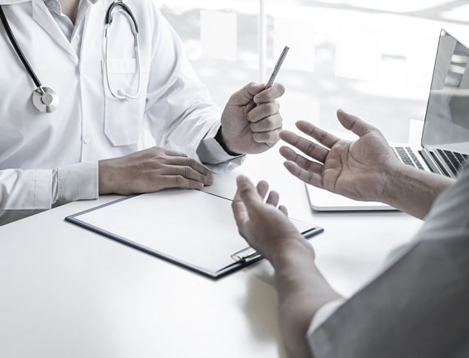
PEMERIKSAAN PENUNJANG PASIEN
Rosly Zunaedi, S.Kep., Ns., M.Kep.

Slide 2
Pemeriksaan penunjang merupakan bagian dari pemeriksaan medis yang dilakukan untuk mendiagnosis penyakit tertentu.
Pemeriksaan ini umumnya dilakukan setelah pemeriksaan fisik dan penelusuran riwayat keluhan atau riwayat penyakit pada pasien.
Pemeriksaan penunjang juga dilakukan untuk menentukan langkah penanganan yang tepat serta memantau keberhasilan terapi pada pasien.
Pemeriksaan Penunjang merupakan pemeriksaan yang dilakukan untuk mengoptimalkan tindakan keperawatan dan proses perbaikan pasien.

Slide 3
Contoh:
Darah yang diambil adalah HB, golongan, trombosit, leukosit, plasma. ;
Urine yang mengandung warna, urubilin, kepadatan, suhu, berat jenis, kandungannya, protein, gula, kristal urin. ; serta lainnya.

Slide 4
Tahap-tahap pemeriksaan penunjang, meliputi : Persiapan alat dan Persiapan pasien
Tujuan dan fungsi menyetujui pemeriksaan penunjang, yaitu. Menegakkan diagnosa keperawatan. Untuk mengetahui kemampuan, kekuatan dan masalah yang diperlukan pasien.
Macam- macam pemeriksaan penunjang, meliputi : Pemeriksaan Laboratorium, Pemeriksaan Rontgen, Pemeriksaan USG.

Slide 5
Fungsi dan tujuan pemeriksaan penunjang
Skrining atau uji saring adanya penyakit subklinis,dengan tujuan menentukan resiko terhadap suatupenyakit dan mendeteksi dini penyakit terutama bagiindividu beresiko tinggi (walaupun tidak ada gejalaatau keluhan).
Konfirmasi pasti diagnosis, yaitu untuk memastikanpenyakit yang diderita seseorang, berkaitan denganpenanganan yang akan diberikan dokter sertaberkaitan erat dengan komplikasi yang mungkin sajadapat terjadi.
Menemukan kemungkinan diagnostik yang dapat menyamarkan gejala klinis.

Slide 6
Membantu pemantauan pengobatan.
Menyediakan informasi prognosis atau perjalananpenyakit, yaitu untuk memprediksi perjalanan penyakitdan berkaitan dengan terapi dan pengelolaan pasienselanjutnya.
Memantau perkembangan penyakit, yaitu untuk memantau perkembangan penyakit dan memantauefektivitas terapi yang dilakukan agar dapatmeminimalkan komplikasi yang dapat terjadi.Pemantauan ini sebaiknya dilakukan secara berkala.
Mengetahui ada tidaknya kelainan atau penyakit yangbanyak dijumpai dan potensial membahayakan.
Memberi ketenangan baik pada pasien maupun klinisikarena tidak didapati penyakit.

Slide 7
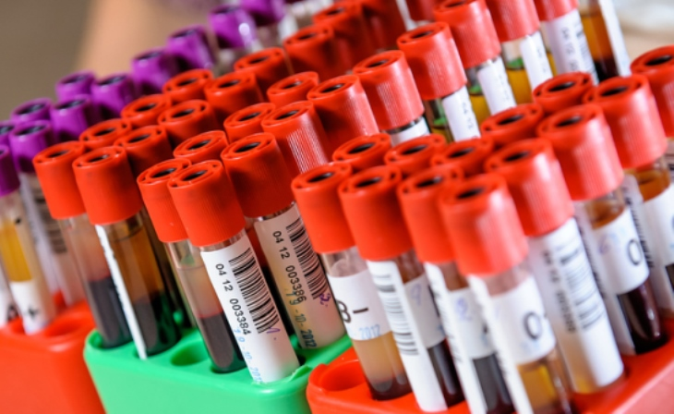
PEMERIKSAAN LABORATORIUM

Slide 8
Pemeriksaan laboratorium adalah suatu tindakan dan prosedur pemeriksaan khusus dengan mengambil bahan atau sampel dari penderita, dapat berupa urine (air kencing), darah, sputum (dahak), dan sebagainya untuk menentukan diagnosis atau membantu menentukan diagnosis penyakit bersama dengan tes penunjang lainya, anamnesis, dan pemeriksaan lainya.

Slide 9
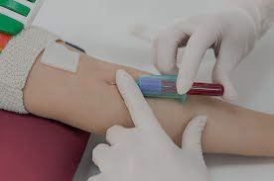
Pemeriksaan Darah
Pemeriksaan darah adalah jenis pemeriksaan penunjang yang paling umum dilakukan. Pemeriksaan ini dilakukan dengan cara mengambil sampel darah pasien untuk kemudian dianalisis di laboratorium.
Pemeriksaan darah biasanya dilakukan untuk mendeteksi penyakit atau kondisi medis tertentu, seperti anemia dan infeksi. Melalui pemeriksaan penunjang ini, dokter dapat memantau beberapa komponen darah dan fungsi organ.

Slide 10
Pemeriksaan Darah
Sel darah, seperti sel darah merah, sel darah putih, dan trombosit atau keping darah
Plasma darah
Zat kimia darah, seperti gula darah atau glukosa, kolesterol, asam urat, zat besi, dan elektrolit
Analisis gas darah
Fungsi organ tertentu, seperti ginjal, hati, pankreas, empedu, dan kelenjar tiroid
Tumor marker
Sebelum melakukan pemeriksaan darah, pastikan terlebih dahulu persiapan apa yang harus dilakukan, misalnya apakah perlu berpuasa atau menghentikan pengobatan tertentu sebelum pengambilan sampel darah.

Slide 11
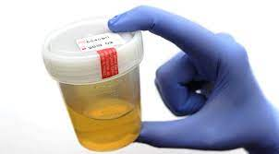
Pemeriksaan Urine
Pemeriksaan urine adalah jenis pemeriksaan penunjang yang sering kali dilakukan untuk mengetahui kondisi kesehatan, fungsi ginjal, serta apakah seseorang mengonsumsi obat-obatan tertentu.
Selain itu, pemeriksaan urine juga biasanya dilakukan pada ibu hamil untuk memastikan kehamilan atau untuk mendeteksi preeklamsia.
Pemeriksaan urine dapat dilakukan sebagai bagian dari medical check-up rutin atau ketika dokter mencurigai adanya penyakit tertentu, seperti penyakit ginjal, infeksi saluran kemih, atau batu ginjal.

Slide 12
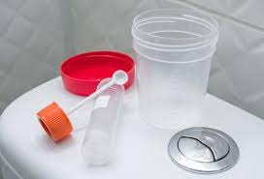
Pemeriksaan Feses
Pemeriksaan dengan bahan feses dilakukan untuk mendeteksi adanya kuman seperti, salmonella, shigella,escherichiacoli, staphylococcus dll.
Persiapan dan Pelaksanaan
1. Tampung bahan dengan menggunakan spatel steril
2. Tempatkan feses dalam wadah steril dan ditutup
3. Feses jangan dicampur dengan urine
4. Jangan berikan Barium atau minyak mineral yang dapat menghambat pertumbuhan bakteri.
5. berikan label nama dan tanggal pengambilan bahan pemeriksaan

Slide 13
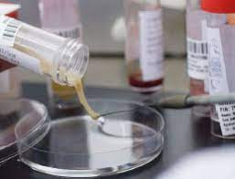
Pemeriksaan Sputum
Pemeriksaan dengan bahan secret atau sputum dilakukanuntuk mendeteksi adanya kuman.
Persiapan dan Pelaksanaan
1. Siapkan wadah dalam keadaan steril
2. Dapatkan sputum pada pagi hari sebelum makan
3. Anjurkan pasien untuk batuk agar mengeluarkan sputum
4. Pertahankan wadah dalam keadaan tertutup
5. Bila kultur untuk pemeriksaan BTA ( BakteriTahanAsam ) ikut instruksi yang ada pada botol penampung. Biasanya diperlukan 5-10 cc sputum yang dilakukan selama 3 hari berturut turut.

Slide 14
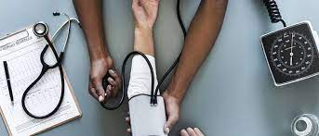
PERSIAPAN PADA PEMERIKSAAN LABORATORIUM
Ilmu Dasar Keperawatan III

Slide 15
Pra Instrumentasi
Yang termasuk dalam tahapan pra instrumentasi meliputi :
Pemahaman instruksi dan pengisian formulir: Pengisian formulir dilakukan secara lengkap, hal ini penting agar hasil tidak tertukar ataupun dapat membantu intepretasi hasil terutama pada pasien yang mendapat pengobatan khusus dan jangka panjang.

Slide 16
Pra Instrumentasi
Persiapan Pasien:
  Puasa: Dua jam setelah makan sebanyak kira- kira 800 kalori akan mengakibatkan peningkatan volume plasma.
  Obat: Penggunaan obat dapat mempengaruhi hasil pemeriksaan hematology misalnya : asam folat, vit B12 dll.
  Waktu Pengambilan: Bahan pemeriksaan laboratorium diambil pada pagi hari terutama pada pasien rawat inap.
  Posisi Pengambilan: Posisi berbaring kemudian berdiri dapat mengurangi volume plasma 10%

Slide 17
Intepretasi Data
Menentukan aspek positif klien Jika klien memerlukan standar kriteriakesehatan, perawat kemudian menyimpulkanbahwa klien memiliki aspek positif tersebutdapat digunakan untuk meningkatkan ataumembantu memecahkan masalah klien yangdihadapi.
Menentukan masalah klien Jika klien tidak memenuhi standar kriteriamaka klien tersebut mengalami keterbatasandalam aspek kesehatannya dan memerlukanpertolongan.

Slide 18
Validasi Data
Perawat memvalidasi data yang telah diperoleh agar akurat dan dilakukan bersama klien, keluarga dan masyarakat.Validasi dilakukan dengan mengerjakan pertanyaan dan pernyataan yang reflektif kepada klien/ keluarga tentang kejelasan interpretasi data.
Menentukan masalah klien yang pernah dialami Perawat dapat menyimpulkan bahwa daya tahan tubuh klien tidak mampu untuk melawan infeksi tersebut.
Menentukan keputusan. Penentuan keputusan didasarkan pada jenis masalah yang ditemukan.
Tidak ditemukan masalah kesehatan tetapi perlu peningkatan status dan fungsi kesehatan

Slide 19
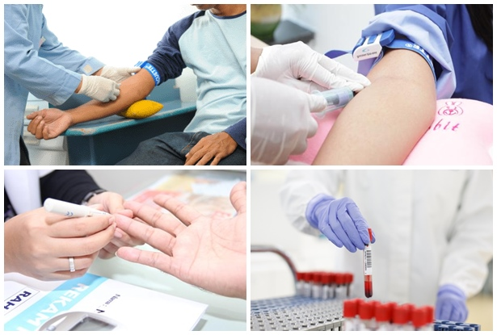
PEMERIKSAAN PENUNJANG (DIAGNOSTIK)

Slide 20
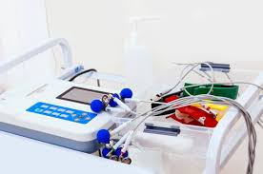
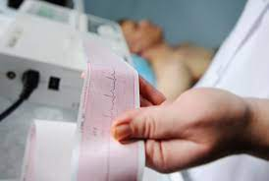
Elektrokardiogram (EKG)
Pemeriksaan penunjang ini sering digunakan untuk memantau kerja jantung, khususnya irama detak jantung dan aliran listrik jantung. EKG juga dapat dilakukan untuk mendeteksi kelainan jantung, seperti aritmia, serangan jantung, pembengkakan jantung, kelainan pada katup jantung, dan penyakit jantung koroner.
Pemeriksaan EKG bisa dilakukan di tempat praktik dokter, IGD rumah sakit, atau di ruang perawatan pasien, seperti di ICU atau di bangsal rawat inap.

Slide 21
Elektrokardiogram (EKG)
Saat menjalani pemeriksaan EKG, pasien akan diminta untuk berbaring dan melepaskan baju serta perhiasan yang dikenakan, selanjutnya dokter akan memasang elektroda di bagian dada, lengan, dan tungkai pasien.
Ketika pemeriksaan berlangsung, pasien disarankan untuk tidak banyak bergerak atau berbicara karena dapat mengganggu hasil pemeriksaan.

Slide 22
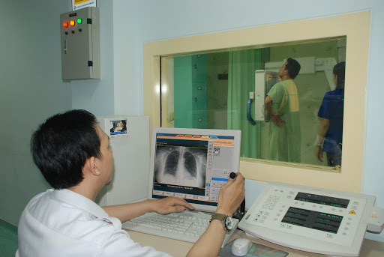
Foto Rontgen (X-Ray)
Foto Rontgen merupakan jenis pemeriksaan penunjang yang menggunakan radiasi sinar-X atau sinar Rontgen untuk menggambarkan kondisi berbagai organ dan jaringan tubuh. Pemeriksaan ini biasanya dilakukan untuk mendeteksi:
Kelainan tulang dan sendi, termasuk patah tulang, radang sendi, dan pergeseran sendi (dislokasi)
Kelainan gigi
Sumbatan saluran napas atau saluran cerna
Batu saluran kemih
Infeksi, seperti pneumonia, tuberkulosis, dan usus buntu
Pada kasus tertentu, dokter mungkin akan memberikan zat kontras kepada pasien melalui suntikan atau per oral (diminum), agar hasil foto Rontgen lebih jelas. Meski demikian, zat kontras ini kadang bisa menimbulkan beberapa efek samping, seperti reaksi alergi, pusing, mual, lidah terasa pahit, hingga gangguan ginjal.

Slide 23
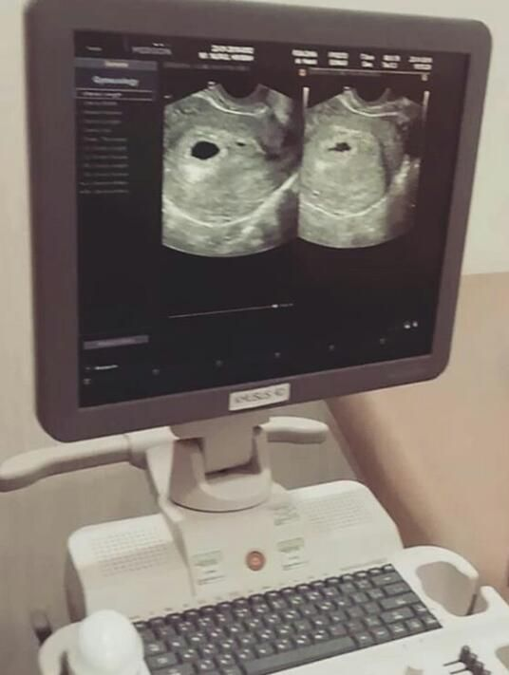
Ultrasonografi (USG)
USG adalah pemeriksaan penunjang yang menggunakan gelombang suara untuk menghasilkan gambar organ dan jaringan di dalam tubuh.
Pemeriksaan penunjang ini sering dilakukan untuk mendeteksi kelainan di organ dalam tubuh, seperti tumor, batu, atau infeksi pada ginjal, pankreas, hati, dan empedu.

Slide 24
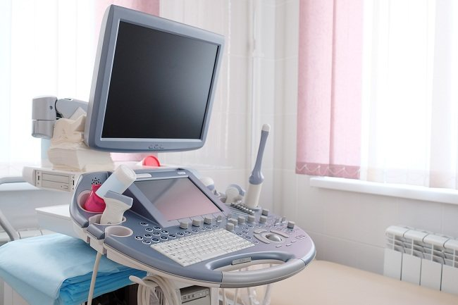

Ultrasonografi (USG)
Tak hanya itu, USG juga umum dilakukan sebagai bagian dari pemeriksaan kehamilan untuk memantau kondisi janin serta untuk memandu dokter saat melakukan tindakan biopsi.
Sebelum pemeriksaan USG dilakukan, dokter mungkin akan meminta pasien untuk berpuasa serta minum air putih dan menahan buang air kecil untuk sementara waktu. Pasien kemudian akan diperbolehkan buang air kecil dan makan kembali setelah pemeriksaan USG selesai dilakukan.

Slide 25
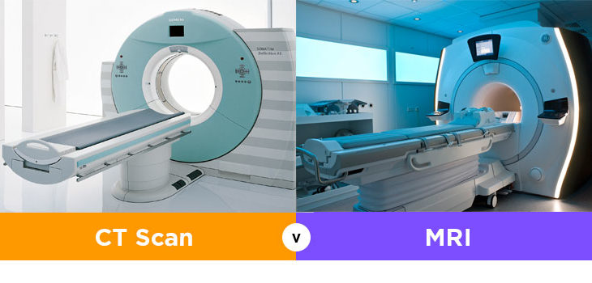
Computed Tomography Scan (CT Scan)
CT scan adalah pemeriksaan penunjang yang memanfaatkan sinar Rontgen dengan mesin khusus untuk menciptakan gambar jaringan dan organ di dalam tubuh.
Gambar yang dihasilkan oleh CT scan akan terlihat lebih jelas daripada foto Rontgen biasa. Pemeriksaan CT scan biasanya berlangsung sekitar 20–60 menit.
Untuk menghasilkan kualitas gambar yang lebih baik atau lebih akurat dalam mendeteksi kelainan tertentu, seperti tumor atau kanker, dokter dapat menggunakan zat kontras saat melakukan pemeriksaan CT scan.

Slide 26
Magnetic Resonance Imaging (MRI)
MRI sepintas mirip dengan CT scan, tetapi pemeriksaan penunjang ini tidak memanfaatkan sinar Rontgen atau radiasi, melainkan gelombang magnet dan gelombang radio berkekuatan tinggi untuk menggambarkan kondisi organ dan jaringan di dalam tubuh. Prosedur MRI biasanya berlangsung selama 15–90 menit.
Pemeriksaan MRI dapat dilakukan untuk memeriksa hampir seluruh bagian tubuh, termasuk otak dan sistem saraf, tulang dan sendi, payudara, jantung dan pembuluh darah, serta organ dalam lainnya, seperti hati, rahim, dan kelenjar prostat.
Sama seperti CT scan dan foto Rontgen, dokter juga terkadang akan menggunakan zat kontras untuk meningkatkan kualitas gambar yang dihasilkan pada pemeriksaan MRI.

Slide 27
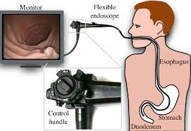
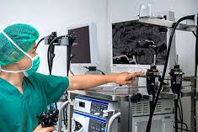
Endoskopi
Endoskopi bertujuan untuk memeriksa organ dalam tubuh dengan endoskop, yaitu alat berbentuk selang kecil yang elastis dan dilengkapi kamera di ujungnya. Alat ini terhubung dengan monitor atau layar TV, sehingga dokter dapat melihat kondisi organ dalam tubuh.
Pemeriksaan endoskopi biasanya dilakukan untuk memantau kondisi saluran cerna dan mendiagnosis penyakit tertentu, seperti gastritis atau peradangan pada lambung, tukak lambung, GERD, kesulitan menelan, perdarahan saluran pencernaan, serta kanker lambung.

Slide 28
PERAN PERAWAT DALAM PEMERIKSAAN PENUNJANG

Slide 29
Sebagai Fasilitator : Perawat tidak mengoperasikan alat secara langsung,tetapi perawat hanya sebagai fasilitator ketika pasien akan dilakukan pemeriksaan dengan alat diagnostik (tahap persiapan ).
User/Pengguna Alat: Contoh,seperti penggunaan alat stetoskop perawat dapat melakukan, pemeriksaan dengan alat tersebut dan mendapatkan data dari hasil pemeriksaan tahap pengkajian pasien).
Membantu masalah pasien dalam mengatasi kesehatannya.

Slide 30
Memberi gambaran dan informasi kepada pasien dan keluarga mengenai hasil pemeriksaan dengan bahasa yang mudah dipahami.
Persiapan pasien saat pelaksanaan memasuki ruangan,Peran perawat:menjelaskan prosedur penggunaan alat tersebut kepada pasien dan keluarga.
Mempersiapkan pasien baik secara psikis ataupun fisik.
Saat didalam ruangan ,perawat bertugas melakukan persiapan posisi pasien.
Setelah selesai tindakan,peran perawat adalah transfering/mengantarkan pasien keruangannya kembali dengan menjaga pasien tetap aman dan nyaman

Slide 31


